Slide 1
第6章 变治法
降低问题求解时间是基于变换的思想
两个阶段：“变”（变得更容易求解）和“治”（求解问题实例）
  分治：Divide and Conquer
  减治：Decrease and Conquer
  变治：Transform and Conquer

Slide 2
第6章 变治法-基本类型
变治法有三个变形:
（1）实例化简——同样问题
6.1 预排序
6.2 高斯消去法
6.3 平衡查找树—AVL树
（2）改变表现——同样实例
6.3 2-3树
6.4 堆和堆排序
6.5 霍纳法则和二进制幂
（3）问题化简——另一问题

Slide 3
6.1 预排序
列表是有序的话，许多关于列表的问题更容易求解。
很多问题需要先排序，问题的时间效率依赖于排序算法效率。
回忆前面所学的排序算法：
插入排序最差Θ(n²)
平均 Θ(n²)
最优 Θ(n)
快速排序最差Θ(n²)
平均Θ(1.38nlog₂n)
最优Θ(nlog₂n)
合并排序最差Θ(nlog₂n)
选择排序 Θ(n²)
冒泡排序 Θ(n²)

Slide 4
6.1 预排序
例1、检验数组中元素的唯一性
蛮力法如何做？时间效率是多少？
如果先排序，则如何检查元素的唯一性？
只需检查相互紧挨的元素。
PresortElementUniqueness(A[0..n-1])
//先对数组排序再验证唯一性
//输入：数组A
//输出：若A没有相等的元素，返回“true”,否则返回“false”.
对数组排序；
for i=0 to n-2 do
if A[i]=A[i+1] return false
return true

Slide 5
6.1 预排序
例2、模式计算
模式：指数组列表中出现次数最多的值。
如{5,1,5,7,6,5,7}中5是模式
所能想到的求模式的方法?
  采用排序的思想，先排序后计算相邻接次数最多的等值元素。
  时间效率如何？

Slide 6
6.1 预排序
思考：预排序还可以用在什么方面？
  在无序数组中，查找第k小的值
顺序查找和先排序再查找的时间效率？
  如果要在同一个列表中进行多次查找，在排序上花费时间是值得的？
假设无序数组有n个元素，对数组进行k次查找的时间效率？
  顺序查找： k * n/2
  先排序再查找(快速排序+折半查找)： 1.38nlog₂n + k* log₂n

Slide 7
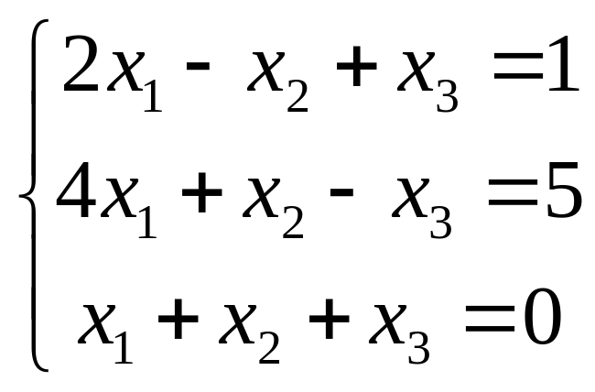
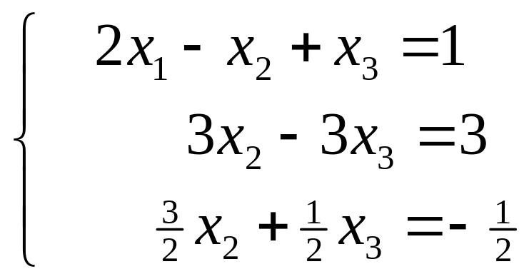
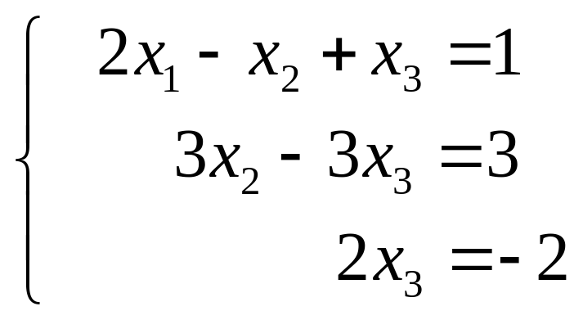
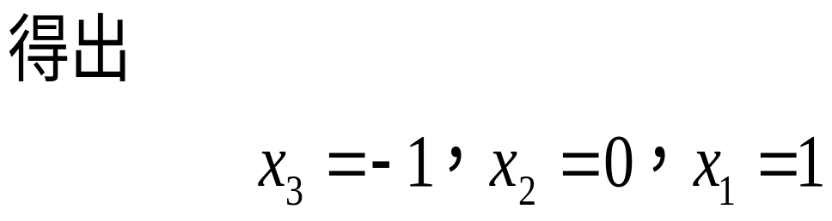
6.2 Gauss消去法-例子
r₂=r₂-2r₁
r₃=r₃-r₁/2
r₃=r₃-r₂/2

Slide 8
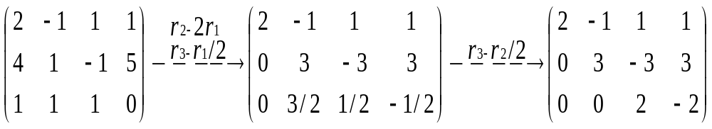
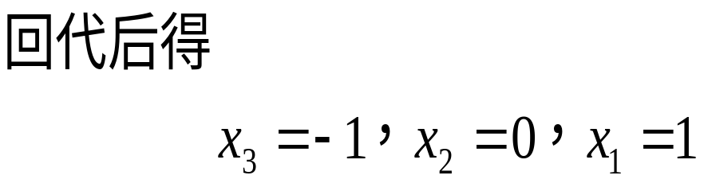
6.2 Gauss消去法-例子

Slide 9
6.2 Gauss消去法
科学计算中通常需要解多个变量的方程组，这些方程组当中最简单的是线性方程组，也就是变量的次数均为1次的。
求解线性方程的方法
  有利用高斯消元的直接法以及迭代法。
体现的变治的思想：
  将方程组变成一个具有特殊性质的方程组(上三角矩阵)

Slide 10
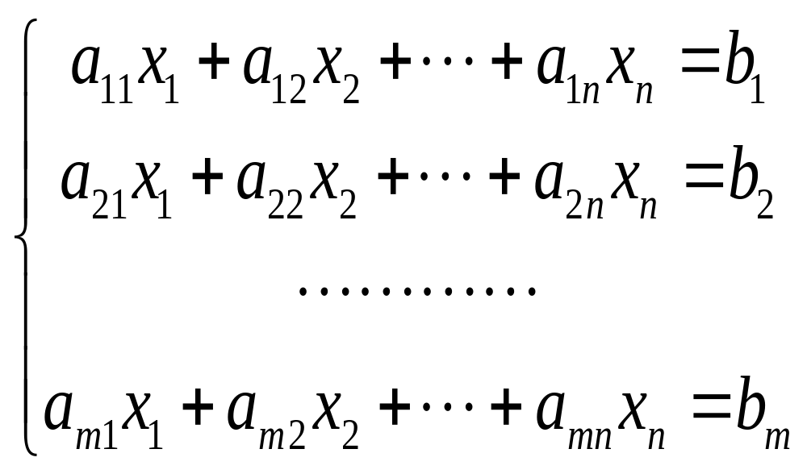
6.2 Gauss消去法
一般的线性方程组是指如下形式的方程组：

Slide 11
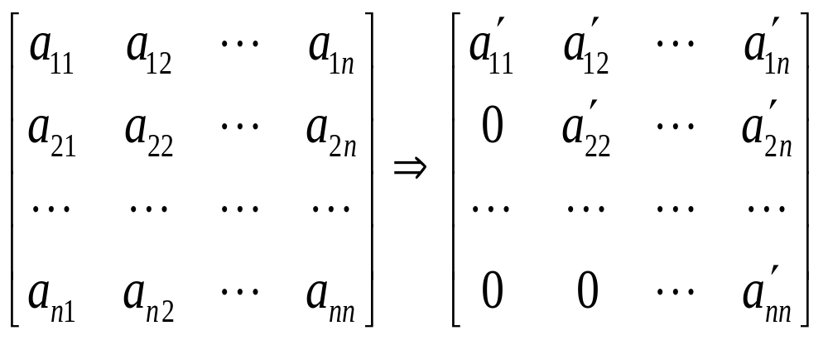
6.2 Gauss消去法
分消元过程和回代过程。消元过程将原方程组变为上三角方程组，回代过程得到方程组的解。

Slide 12
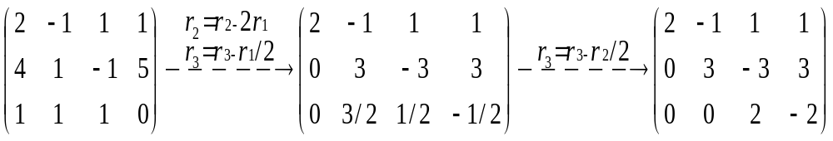
6.2 Gauss消去法-伪代码
GaussElimination(A[1..n], b[1..n])
// 输入：系数矩阵A及常数项 b; 输出：等价的上三角矩阵
for i=1 to n do
A[i][n+1] =b[i] // 扩展该矩阵,把b[i]放在每行最后面
for j= i+1 to n do
for k = i to n+1 do // k：第j行的第k个数据
A[j][k] = A[j][k] – A[i][k]*A[j][i]/A[i][i]
k
i
j

Slide 13
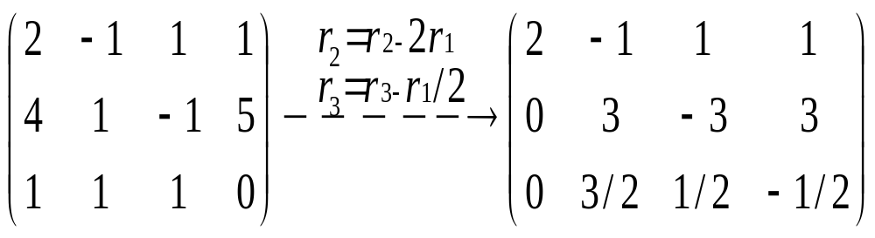
6.2 Gauss消去法-伪代码
A[j][k] = A[j][k] – A[i][k]*A[j][i]/A[i][i]，表示什么意思？
k
i
j
例如：令i=1, j=2, k=1,
A[j][k]=A[2][1] , A[i][k]=A[1][1],
A[j][i]= A[2][1], A[i][i]= A[1][1],
A[j][k] = A[j][k] – A[i][k]*A[j][i]/A[i][i]
A[2][1]=A[2][1] – A[1][1]*A[2][1]/A[1][1]
因此，该语句作用：把A[2][1]=4化简为0

Slide 14
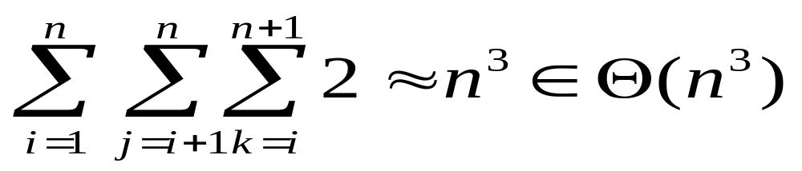
6.2 Gauss消去法-效率分析
GaussElimination(A[1..n,1..n], b[1..n])
// 输入：系数矩阵A及常数项 b; 输出：等价的上三角矩阵
for i=1 to n do // i：列号
A[i][n+1] =b[i] // 扩展该矩阵
for j= i+1 to n do // j：行号
for k = i to n+1 do // k：第j行的第k个数据
A[j][k] = A[j][k] – A[i][k]*A[j][i]/A[i][i]
基本操作：乘法(除法)
执行次数：

Slide 15

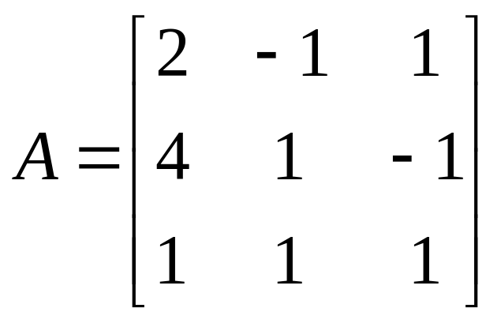
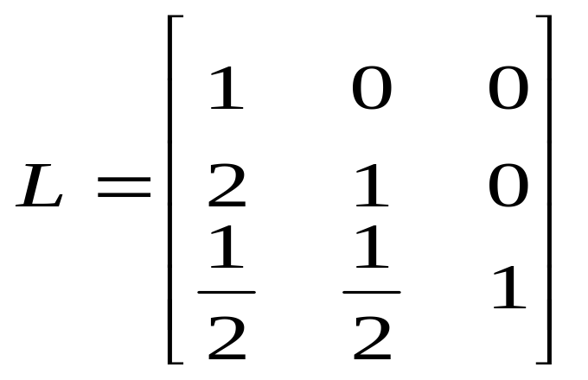
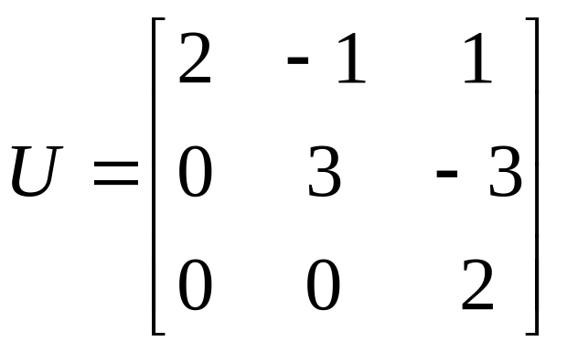
6.2.1 Gauss消去法-LU分解
高斯消去法的现代商业实现是以LU分解为基础。
由主对角线的1
以及高斯消去过程中行乘数构成
消去结果

Slide 16
6.2.1 Gauss消去法-LU分解
由主对角线上的1
以及高斯消去过程中行乘数构成

Slide 17
6.2.1 Gauss消去法-LU分解
记原方程组为 A X =b，
A=LU
则原方程组为LUX=b
其求解转化为两个三角形方程组的求解：
  LY=b —— 下三角方程组
  UX=Y ——上三角方程组

Slide 18
6.2.1 Gauss消去法-LU分解
第一步：写出系数矩阵（除常数项）
第二步：对系数矩阵，应用高斯消去法，求解L和U矩阵

Slide 19
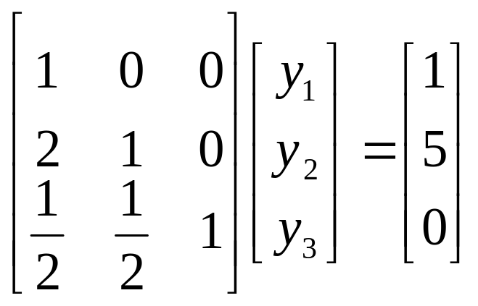
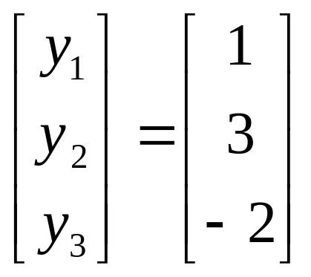
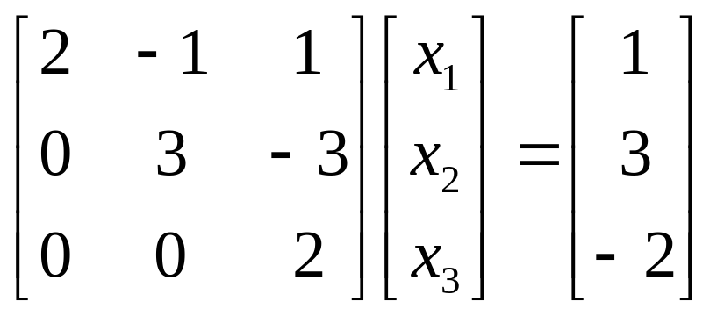
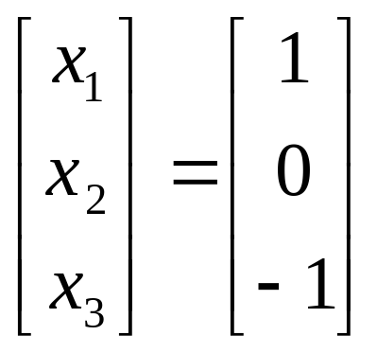
6.2.1 Gauss消去法-LU分解
第三步：在LY=b中代入L和b，求Y矩阵(LUX=b, Y=UX)
L
Y
b
第四步：在UX=Y中代入U和Y，求X矩阵
U
X
Y

Slide 20
6.2.1 Gauss消去法-LU分解
一旦得到矩阵A的LU分解，无论对于什么样的右边向量b，我们都可以对方程组Ax=b求解，每次求一个。
LU分解不需要额外的存储空间

Slide 21
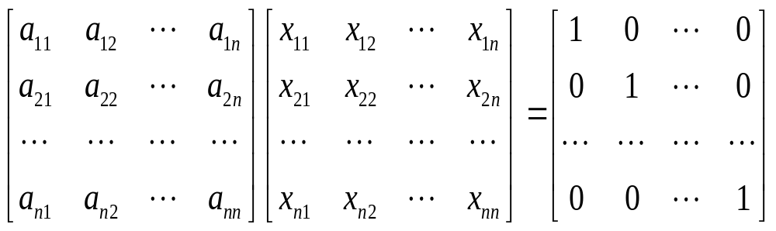
6.2.2 Gauss消去法-应用2:矩阵求逆
逆矩阵的定义：
如何求逆矩阵？
  转化为求n²个线性方程

Slide 22
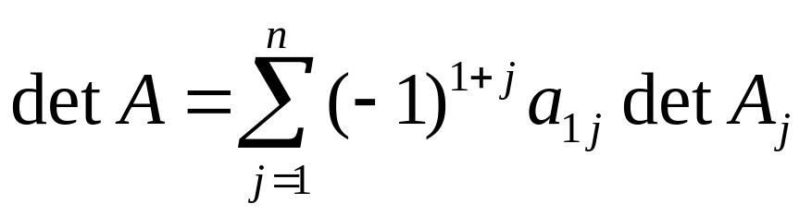
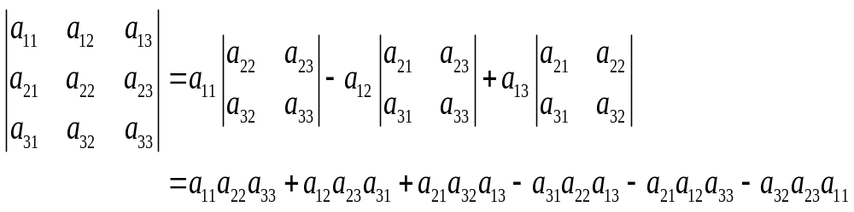
6.2.3 Gauss消去法-应用3: 矩阵的行列式
n阶矩阵的行列式的计算由递归公式定义：
例如n=3的情形如下：

Slide 23
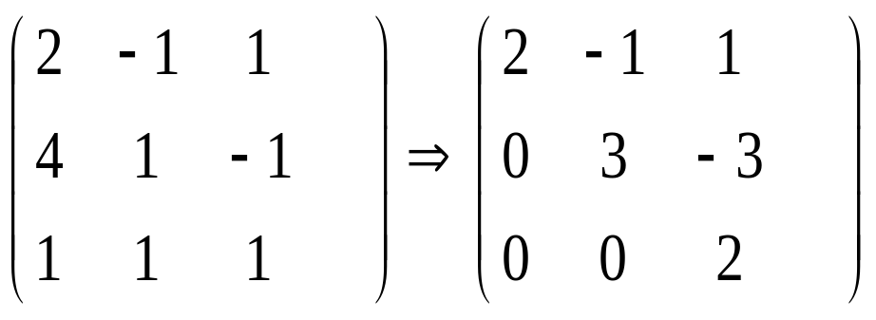
6.2.3 Gauss消去法-应用3: 矩阵的行列式
按照定义计算高阶行列式是不可能的。
可利用高斯消元法：
矩阵A的行列式 = 消元后上三角矩阵的行列式
= 对角线上元素之乘积。
例如，上式中 det A=2· 3 ·2=12

Slide 24
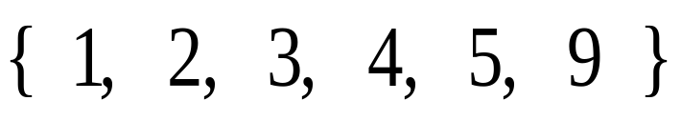
6.3 平衡查找树
什么是二叉查找树？
  二叉
  查找？
    若左子树不空，则左子树所有结点的值均小于根结点的值
    若右子树不空，则右子树所有结点的值均大于根结点的值
    左、右子树也分别为二叉排序树；
把一个有序集合变换成一棵有序树是改变表现形式的一个实例
4
2
9
1
3
5

Slide 25
6.3 平衡查找树
二叉查找树重要的几个方面是？
  在平均情况下，查找，插入，删除的效率是？
  最差情况是一种什么情况？
  最差情况效率是多少？
好处是：
  在平均情况下，查找，插入，删除的效率是Θ(logn)
  最差情况下， Θ(n)，退化成线性的情况
9
6
1

Slide 26
6.3 平衡查找(AVL)树
考虑一种既能够保留经典二叉查找树的好特性又能够避免它退化到最差情况的数据结构
两种方法：
  实例化简：不平衡二叉查找树变为平衡的形式
  改变表现：允许一棵查找树的单个节点中不止包含一个元素。

Slide 27
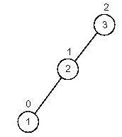
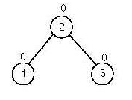
6.3.1平衡查找(AVL)树
什么是AVL树？
  二叉查找树
  平衡：每个节点的左右子树高度之差最多为1
如何实现AVL树？
  AVL旋转
AVL树
非AVL树
R旋转

Slide 28
6.3.1平衡查找(AVL)树-效率分析
AVL树查找效率与什么相关？
  树的高度h
  h的界
  在最差情况下查找和插入的效率属于Θ(logn)
缺点
  频繁的旋转，维护平衡以及总体上的复杂性

Slide 29
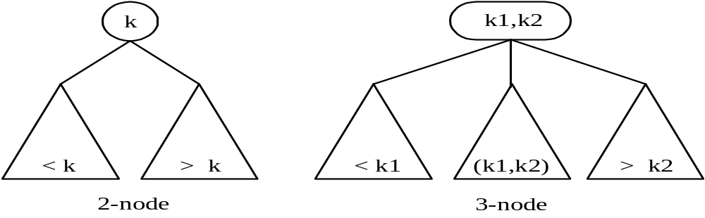
6.3.2 2-3树
2-3树是一种特殊的高度平衡树，允许结点最多包含两个关键字。
  2-node:包含一个关键字，两个子节点
  3-node:包含两个关键字，三个子节点
树中所有叶子必须位于同一层。

Slide 30
6.3.2 2-3树-搜索算法
如果待搜索树的根是2-node型结点，搜索操作与二叉搜索树搜索操作相同；
如果待搜索树的根是3-node型结点，最多只需要比较两次就可以知道是搜索成功还是需要向3棵子树继续递归搜索。

Slide 31
6.3.2 2-3树-插入算法
2-3树的插入操作，一定是在叶子节点
（1）待插入的节点是2-node型（叶结点包含一个键值key ）
  则直接插入即可；
（2）待插入的节点是3-node型（叶结点包含两个键值key）
  则对节点进行分裂，即2个key加上待插入的key，这3个key分裂成1个key跟两个子节点，然后将分裂之后的3个key中的父节点看作向上层插入的key，然后重复（1）、（2）步骤，直到满足2-3树的定义性质。

Slide 32
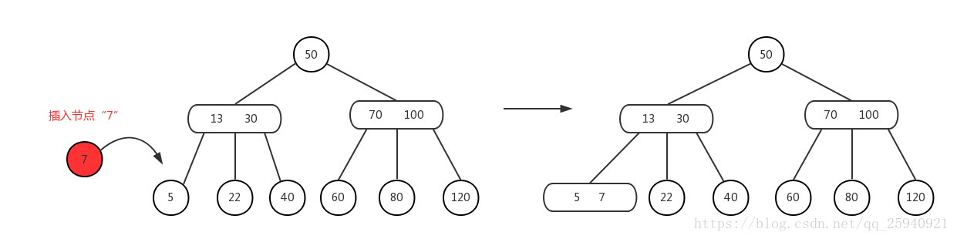
6.3.2 2-3树-插入算法
（1）待插入的节点是2-node型（叶结点包含一个键值key ）

Slide 33
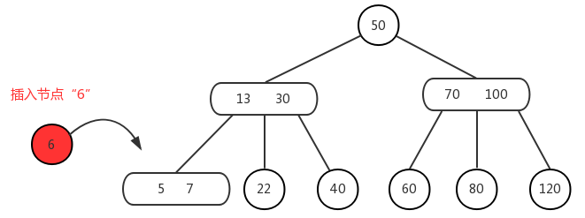
6.3.2 2-3树-插入算法
待插入的节点是3-node型（叶结点包含两个键值key）

Slide 34
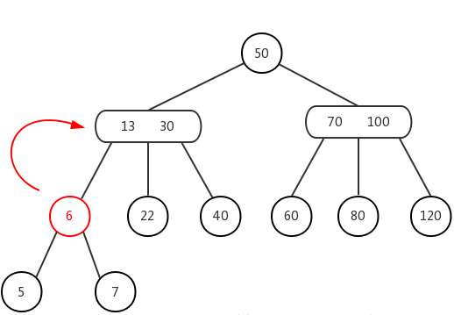
6.3.2 2-3树-插入算法
待插入的节点是3-node型（叶结点包含两个键值key）

Slide 35
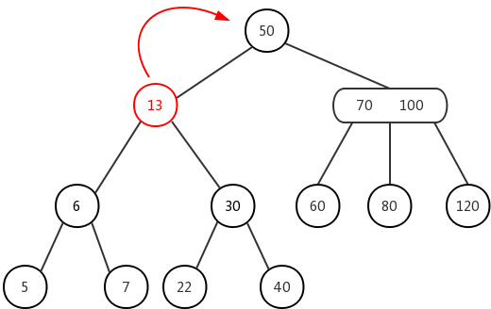
6.3.2 2-3树-插入算法
待插入的节点是3-node型（叶结点包含两个键值key）

Slide 36
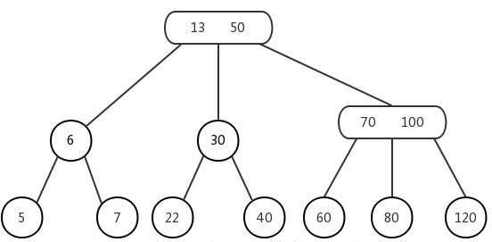
6.3.2 2-3树-插入算法
待插入的节点是3-node型（叶结点包含两个键值key）

Slide 37


6.3.2 2-3树-效率分析
操作效率与什么相关？
  树高h
  若有n个关键字，构成一棵全部由2节点构成的满树，n与h之间的关系为？
  若有n个关键字，构成一棵全部由3节点构成的满树，n与h之间的关系为？
  所以高度的范围是：
无论在最差还是平均，查找，插入和删除时间效率都是对数类型

Slide 38
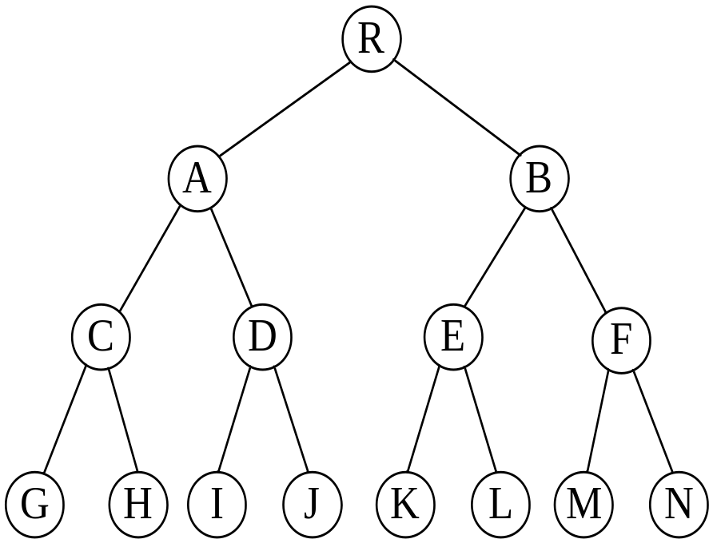
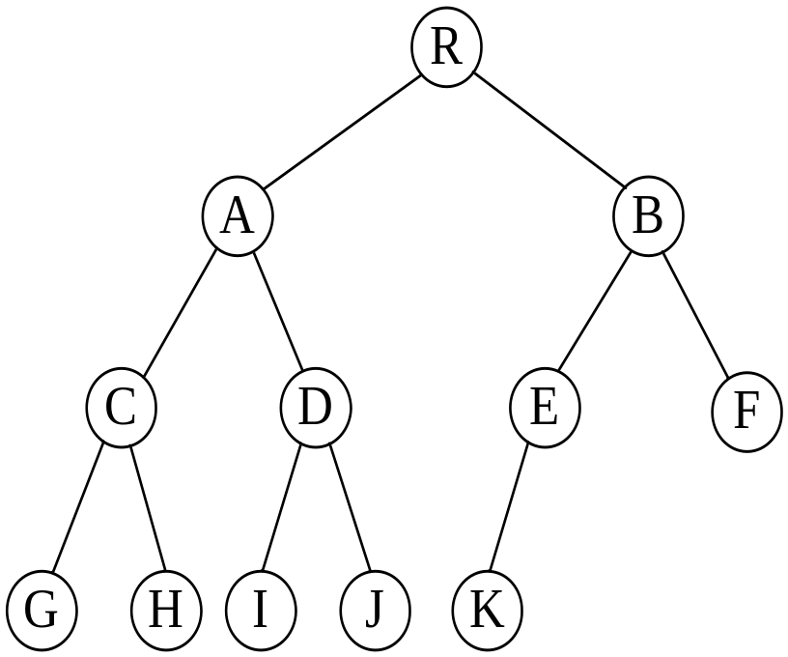
6.4 堆和堆排序
满二叉树
二叉树的所有分支结点都有左子树和右子树，并且所有叶子结点都在二叉树的最底层；
完全二叉树
深度为h的完全二叉树：前h-1层为满二叉树，最后一层的结点必须从左向右连续出现。
1
1
2
3
2
3
4
5
6
7
4
5
6
7
8
9
10
11
12
13
14
15
8
9
10
11
12

Slide 39
思考题
请对无序数组{8, 2, 5, 1, 10, 3, 9, 4, 6, 7}进行升序排序。
{1,2,3,4} {8, 5, 10, 9, 6, 7}

Slide 40
6.4 堆和堆排序
对于具有n个结点的完全二叉树，如果按照从上至下，每层从左至右的次序，对结点进行编号，则编号为i的结点有以下性质：
  (1)若i≤ ⎣ n/2 ⎦ (2i≤n),则编号为i结点是分支结点,否则叶子结点
1
2⁰
2¹
2
3
4
5
6
7
2²
假设完全二叉树有n层节点，第0层到第n-2层的节点总数为：
8
9
10
11
12
13
14
15
2³
2⁰+2¹+2²+2³+…+2^{n-2}=2^{n-1}-1，与第n-1层的节点数量相当

Slide 41
6.4 堆和堆排序
(2)若n为奇数，则树中每个分支结点既有左孩子又有右孩子；若n为偶数，则编号最大的分支结点(编号为n/2)只有左孩子，没有右孩子，其余分支结点左、右孩子都有
1
1
2
3
2
3
4
5
6
7
4
5
6
7
8
9
10
11
12
13
14
15
8
9
10
11
12
13
14
n=15为奇数
n=14为偶数

Slide 42
6.4 堆和堆排序
  (3)若编号为i 的结点有左孩子，则左子结点的编号为2i；若编号为i的结点有右孩子则右子结点为2i+1
  (4)除树根结点外，若一个结点的编号为i，则它的双亲结点的编号为⎣ i/2 ⎦
1
r_{i}
2
3
r_{2i+1}
4
5
6
7
r_{2i}
8
9
10
11
12
13
14
15

Slide 43
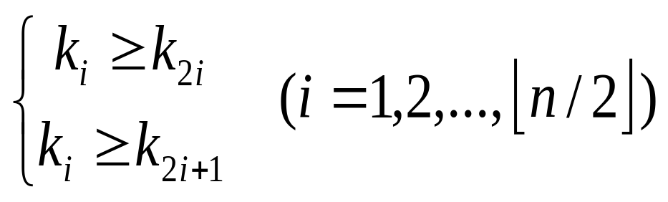
6.4 堆和堆排序
堆是一棵二叉树，树节点包含键，满足下面条件：
  树的形状：完全二叉树(每一层都是满的，除了最后一层最右边的元素可能缺位)
  父母的优势：每个节点的键都要大于或等于它子女的键。
9
9
9
5
3
5
3
5
3
1
4
2
4
2
7
4
2

Slide 44
6.4 如何构造堆？
步骤1：初始化堆（不考虑父母优势，形成完全二叉树）
  把数组按序填充到堆中各个结点
步骤2：检查父母优势条件
  按照自下而上，从右至左的顺序（最后的父母节点开始，到根为止）检查父母优势条件。
  如果不满足则调换父子结点的位置。
用自底向上法为2，9，7，6，5，8构造堆
2
9
7
6
5
8

Slide 45
6.4 如何构造堆？
步骤1：初始化堆
  把数组按序填充到堆中各个结点
步骤2：检查父母优势条件
  按照自下而上，从右至左的顺序（最后的父母节点开始，到根为止）检查父母优势条件。
  如果不满足则调换父子结点的位置。
用自底向上法为2，9，7，6，5，8构造堆
2
9
8
6
5
7

Slide 46
6.4 如何构造堆？
步骤1：初始化堆
  把数组按序填充到堆中各个结点
步骤2：检查父母优势条件
  按照自下而上，从右至左的顺序（最后的父母节点开始，到根为止）检查父母优势条件。
  如果不满足则调换父子结点的位置。
用自底向上法为2，9，7，6，5，8构造堆
2
9
8
6
5
7

Slide 47
6.4 如何构造堆？
步骤1：初始化堆
  把数组按序填充到堆中各个结点
步骤2：检查父母优势条件
  按照自下而上，从右至左的顺序（最后的父母节点开始，到根为止）检查父母优势条件。
  如果不满足则调换父子结点的位置。
用自底向上法为2，9，7，6，5，8构造堆
9
2
8
6
5
7

Slide 48
6.4 如何构造堆？
步骤1：初始化堆
  把数组按序填充到堆中各个结点
步骤2：检查父母优势条件
  按照自下而上，从右至左的顺序（最后的父母节点开始，到根为止）检查父母优势条件。
  如果不满足则调换父子结点的位置。
用自底向上法为2，9，7，6，5，8构造堆
9
6
8
2
5
7

Slide 49
6.4 如何构造堆？
最坏情况
  每个位于树的第i层的键都会移动到叶子层h中 (h为树的高度)
1
1
2
6
7
3
6
2
5
3
5
7
7
7
6
1
6
3
2
5
3
2
5
1

Slide 50
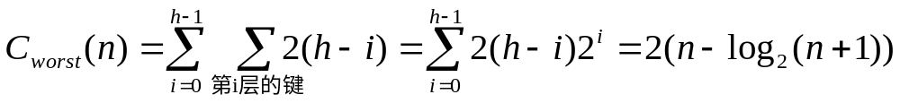
6.4 如何构造堆？
最坏情况
  每个位于树的第i层的键都会移动到叶子层h中 (h为树的高度)
  移动到下一层需要进行几次比较？
    两次。
  位于第i层的1个键移到叶子层h需要几次比较？
    需要2(h-i)次键值比较。
因此有下式(设n=2^{k}-1,树高度h=k-1=log₂(n+1)-1):
结论:一个规模为n的堆最坏情况需不到2n次比较能构造完成

Slide 51
6.4 如何利用堆排序-删除堆顶元素
只考虑删除根中的键
  把待删除结点与堆中最后一个键K对调。
  执行删除操作并把堆的大小减一。
  对删除后的堆进行调整直到满足堆的约束条件。

Slide 52
【例】删除堆顶元素98
98
47
81
81
34
81
34
47
34
73
56
12
20
73
56
12
20
73
56
12
20
39
65
47
39
65
39
65
81
81
73
34
73
34
47
56
12
20
65
56
12
20
39
65
39
47

Slide 53
6.4 如何利用堆排序-删除堆顶元素
删除的效率分析：
  取决于交换和规模减一后，树的堆化所需的键值比较次数。
  因为键值比较次数不可能超过堆的高度的两倍，删除的时间也是属于对数类型的。

Slide 54
6.4 堆排序
堆排序主要包括两个步骤：
  初始化堆
    对于给定的数组构造相应的堆。
  删除堆顶元素，重新堆化
    对所构造的堆执行n-1次删除堆的根结点的操作，把删除得到的结点保存在给定数组中。

Slide 55
6.4 堆排序
用堆排序对数组{2，9，7，6，5，8}排序
步骤1：构造堆（用数组表示，为什么可以？）
2, 9, 7, 6, 5, 8
2, 9, 8, 6, 5, 7
2, 9, 8, 6, 5, 7
9, 2, 8, 6, 5, 7
9, 2, 8, 6, 5, 7
9, 6, 8, 2, 5, 7
2
1
9
2
3
7
6
4
5
5
8
6
  (1)从下往上，从右往左，检查父母优势
  (2)结点i≤ ⎣ n/2 ⎦ 为分支结点
  (3)结点i 的左孩子为2i, 右子结点为2i+1

Slide 56
6.4 堆排序
步骤2：删除根结点
9, 6, 8, 2, 5, 7
7, 6, 8, 2, 5 | 9
8, 6, 7, 2, 5
5, 6, 7, 2 | 8
7, 6, 5, 2
2, 6, 5 | 7
6, 2, 5
5, 2 | 6

Slide 57
6.4 堆排序
1 构造堆的效率是多少？
  O(n)
2 推排序（删除结点，重新堆化）的效率
  O(nlogn)

Slide 58
6.4 堆排序
尝试比较--堆排序和选择排序
选择排序（时间效率：Θ(n²) ）
  找出最大元素，重新扫描整个列表
堆排序（时间效率：O(n) + O(nlogn) ）
  删除堆顶的最大元素后，从上至下重新堆化

Slide 59
6.4 堆排序
评价：
  堆排序不需任何额外的存储空间
  针对随机文件的实验指出，堆排序比快速排序运行的慢。

Slide 60
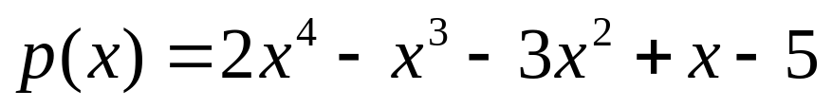
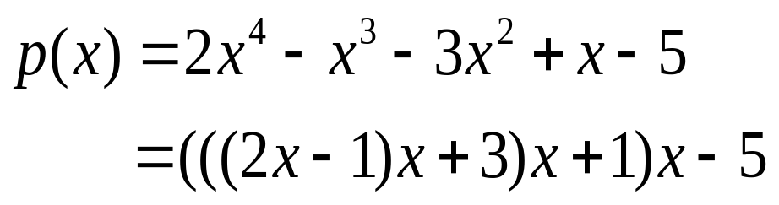
6.5 Horner法则和二进制幂
Horner法则
  计算n次多项式的值的算法。需要多少次乘法？
    4+3+2+1=10=n(n-1)/2次乘法，
  用如下Horner需要多少次乘法？
    4=n次乘法

Slide 61
思考题
计算a¹³的值
  减治法：a¹³=(a²*a)²*a
计算a⁸的值
  减治法：a⁸=((a²)²) ²
思考：如何利用计算机，按照上面的减治法，自动计算a^{n}的值？

Slide 62

6.5.2 二进制幂
计算a^{n}的值
  令n=b_{k}*2^{k} + b_{k-1}*2^{k-1}…. +b₁，则可用horner法则
  例求a¹³, 13=1101
  13=1*2³ + 1*2² + 0*2¹ +1
  = ((1*2+1)*2+0)*2+1 利用horner法则
  a¹³ =( ( ((a¹) ²*a) ) ²*a⁰) ²*a¹
  从左到右逐位扫描算法：

Slide 63
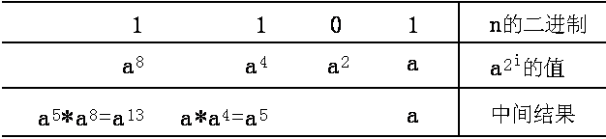
6.5.2 二进制幂
计算a^{n}的值
  13 =1101
  13 =1*2³ + 1*2² + 0*2¹ + 1
  =1*8 + 1*4 + 0*2 + 1
  a¹³ = a⁸ * a⁴ * 1 * a¹
  从右到左逐位扫描算法

Slide 64
6.6 问题化简
问题化简是一个重要的解题策略
如解析几何的根本思想是把几何问题化为代数问题

Slide 65
6.6.1 求最小公倍数lcm(m,n)
原问题：
  求能够被m和n整除的最小整数记为lcm(m,n)
常用算法：
  m和n所有公共质因数，乘以m的不在n中的质因数，再乘以n不在m中的质因数
  24=2×2×2×3 60=2×2×3×5
  lcm(24,60)=(2×2×3)×2×5=120
缺陷：
  需要连续素数的表

Slide 66
6.6.1 求最小公倍数lcm(m,n)
建立与已有问题的关联
  m和n的最大公约数gcd(m,n)是m和n所有公共质因子的积。
  lcm(m,n)=m·n/gcd(m,n)
问题化简
  转换为求最大公约数gcd(m,n)的高效的欧几里德算法

Slide 67
6.6.2 计算图中的路径数
原问题：
  计算图中两个顶点之间的路径数量
问题化简：
  可利用邻接矩阵，可以证明：图G中顶点v_{i}到顶点v_{j}之间长度为k的路径数量等于A^{K}的第(i,j)个元素，其中A是图G的邻接矩阵。

Slide 68
6.6.3 优化问题的化简
原问题：
  求函数的最大值或最小值
问题化简：
  已知函数的最大值的算法
  求其最小值min f(x)=-max[-f(x)]
函数最优化：
  把凸函数最优化问题转化为函数极值问题，再由 f’(x)=0求临界点。

Slide 69
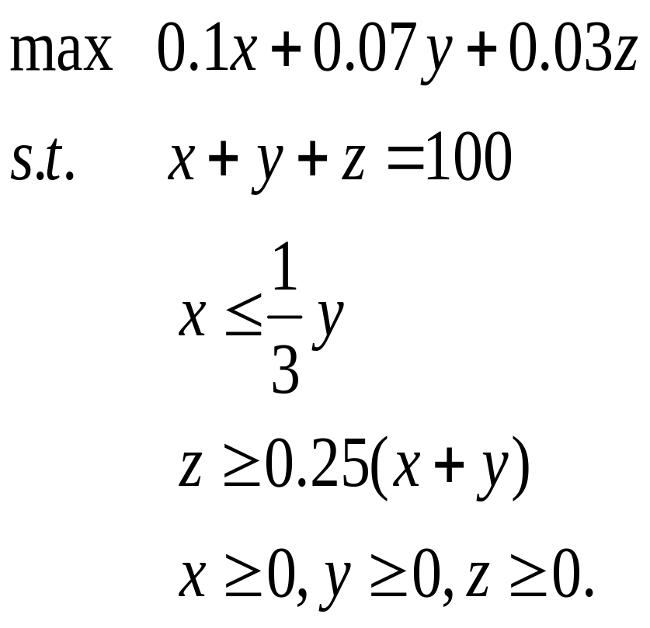
6.6.4 线性规划
许多决策优化问题可以转化为线性规划问题。
例子：进行1亿美元的投资。该笔钱分成3种类型的投资：股票、债券和现金。预期收益各是10%，7%，3%。并且投资在股票上的资金不能超过债券的1/3，现金投资至少相当于股票和债券投资总额的25%。这笔投资如何才能最大化收益？

Slide 70
6.6.4 线性规划
线性规划问题
  一个多变量线性函数的最优化问题。
  这些变量要满足的约束是以线性等式或线性不等式的形式出现。
解线性规划问题的算法：
  单纯形法 （最差时间复杂度为指数）
  Karmarkar算法（最差时间复杂度为多项式）

Slide 71
6.6.4 线性规划
整数线性规划：
  把变量的值限定在整数。
  算法：
    目前还没有一个已知的多项式级的求解算法。

Slide 72
小结
（1）实例化简——同样问题
6.1 预排序
6.2 高斯消去法
6.3 平衡查找树—AVL树
（2）改变表现——同样实例
6.3 2-3树
6.4 堆和堆排序
6.5 霍纳法则和二进制幂
（3）问题化简——另一问题

